Slide 1
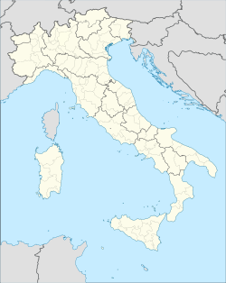
P. Pio pokřtěný František po sv. Františkovi z Assisi od dětství byl velmi zbožný chtěl se stát knězem
Navenek se mohl zdát život
P. Pia jednotvárný.
50 roků dělal to samé,
každý den se modlil,
sloužil mši svatou, zpovídal a naslouchal poutníkům někdy i 10-12 hodin denně.
Pietrelcina
Jeho prostý život byl plný duchovních darů a
mystických zážitků.
San Giovanni Rotondo
1916 -1968
Dům úlevy v utrpení
Od 5 roků se toužil zasvětit Bohu.

Slide 2
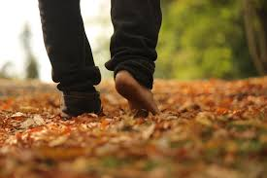
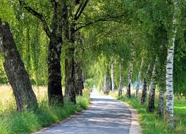
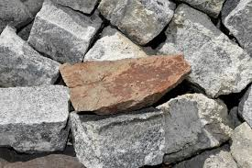
Malý František byl samotář, rád se toulal přírodou.
Od 5 let toužil zasvětit se Bohu.
Ďábel na něho útočil, aby ho od této cesty odradil.
František nad ním vítězil modlitbou.
Jako pokání si tajně dával pod hlavu kámen místo polštáře.
V 15 letech vstoupil do kapucínského řádu, později se stal knězem.
Svoji schopnost mlčky trpět a říkal každému pravdu využil ve zpovědnici a při nesení stigmat
(nadpřirozený dar 5 Kristových ran),
která se zacelila až po jeho smrti.
V San Giovannni Rotondo, kde žil přes 50 let se každý den modlil,
sloužil mši svatou, někdy i 10-12 hodin denně zpovídal a naslouchal poutníkům.

Slide 3
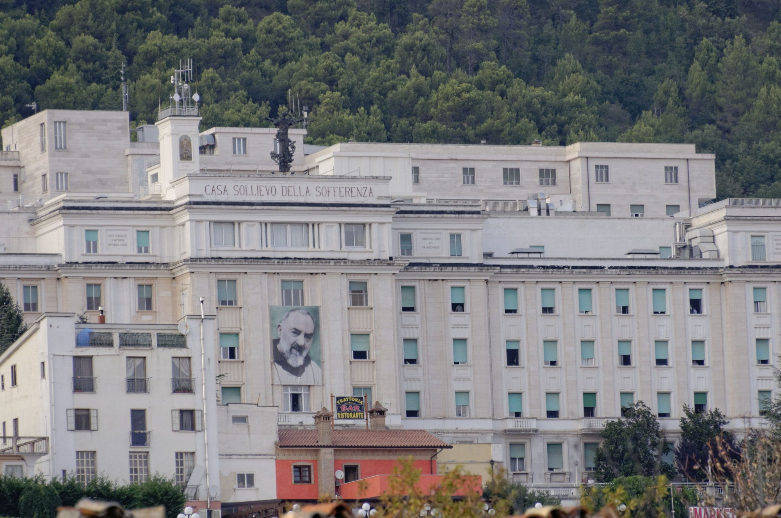
Dům úlevy v utrpení nad městem San Giovanni Rotondo
Nekoupil ani kámen, přesto byla z darů věřících postavena a v roce 1956 otevřena jedna z nejlépe vybavených nemocnic Itálie.
P. Pio stále zdůrazňoval,
že v ní má být nemocným přinášen Bůh.
Víra a lékařská praxe léčí celou osobu.
Ve své nemocnici byla poskytována kvalitní lékařská péče i těm nejchudším

